Slide 1
Gold nanoparticles
End of sprint presentatie
Sprint 4

Slide 2
Doelen sprint 4
Werkende versie van de frontend maken.
Neuraal Netwerk voor laatste instellingen
Meeting met opdrachtgever regelen

Slide 3
Wat is gelukt
Zeer basale frontend
Classifier (RFC) voor stip oppervlak
Functie die vrijwel alle fouten verwijderd
Functie die de schaal van de foto geeft (nm per pixel)
Meeting met opdrachtgever

Slide 4
Wat is niet gelukt?
Foto's laten zien op de webpagina

Slide 5
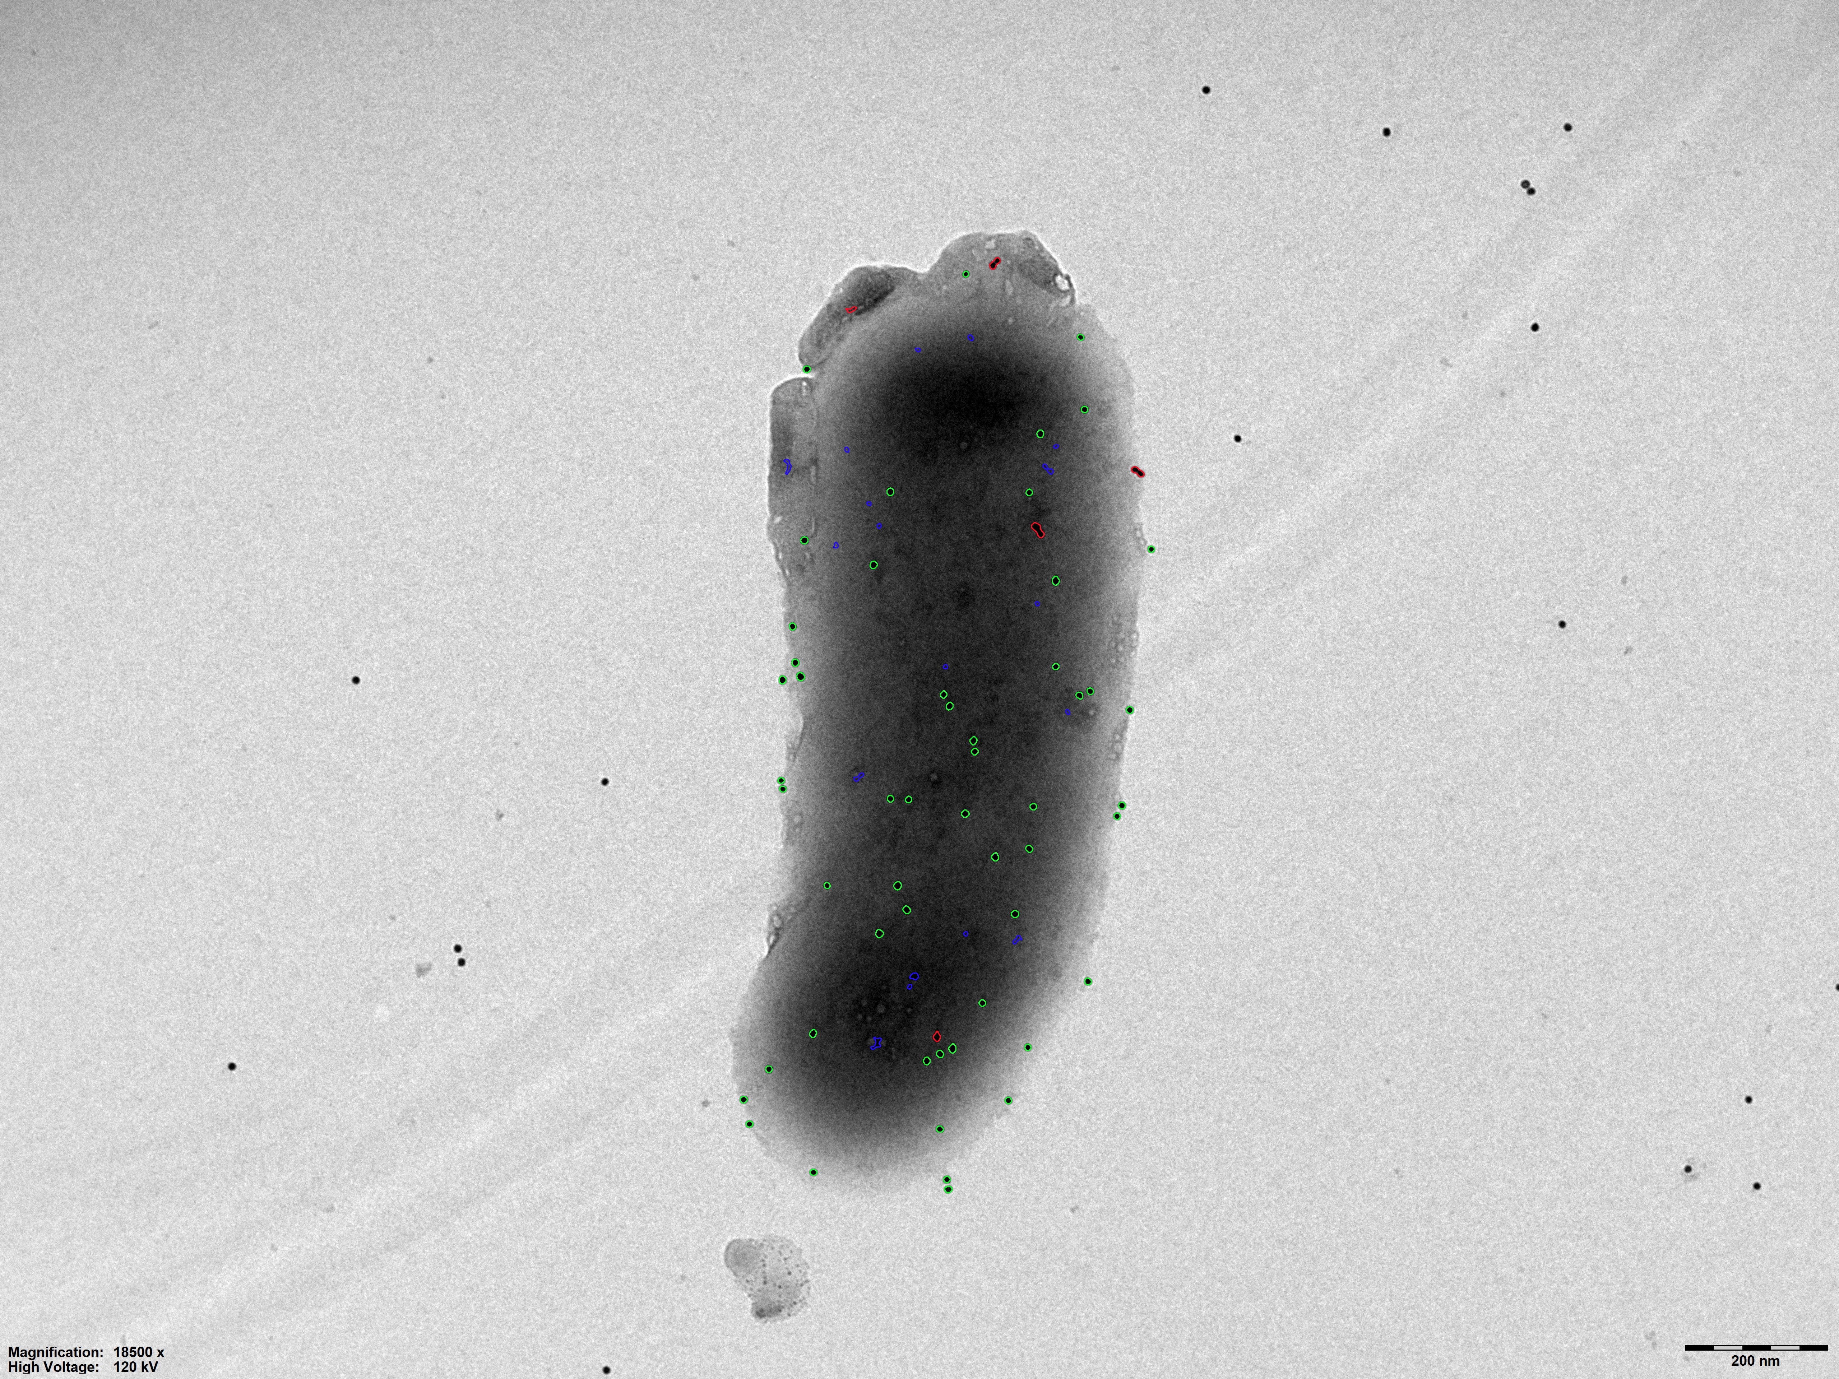
Nieuwe functie: darker_than_surroundings()
Blauw is verwijderd
Van 5.3s naar 27.3s

Slide 6
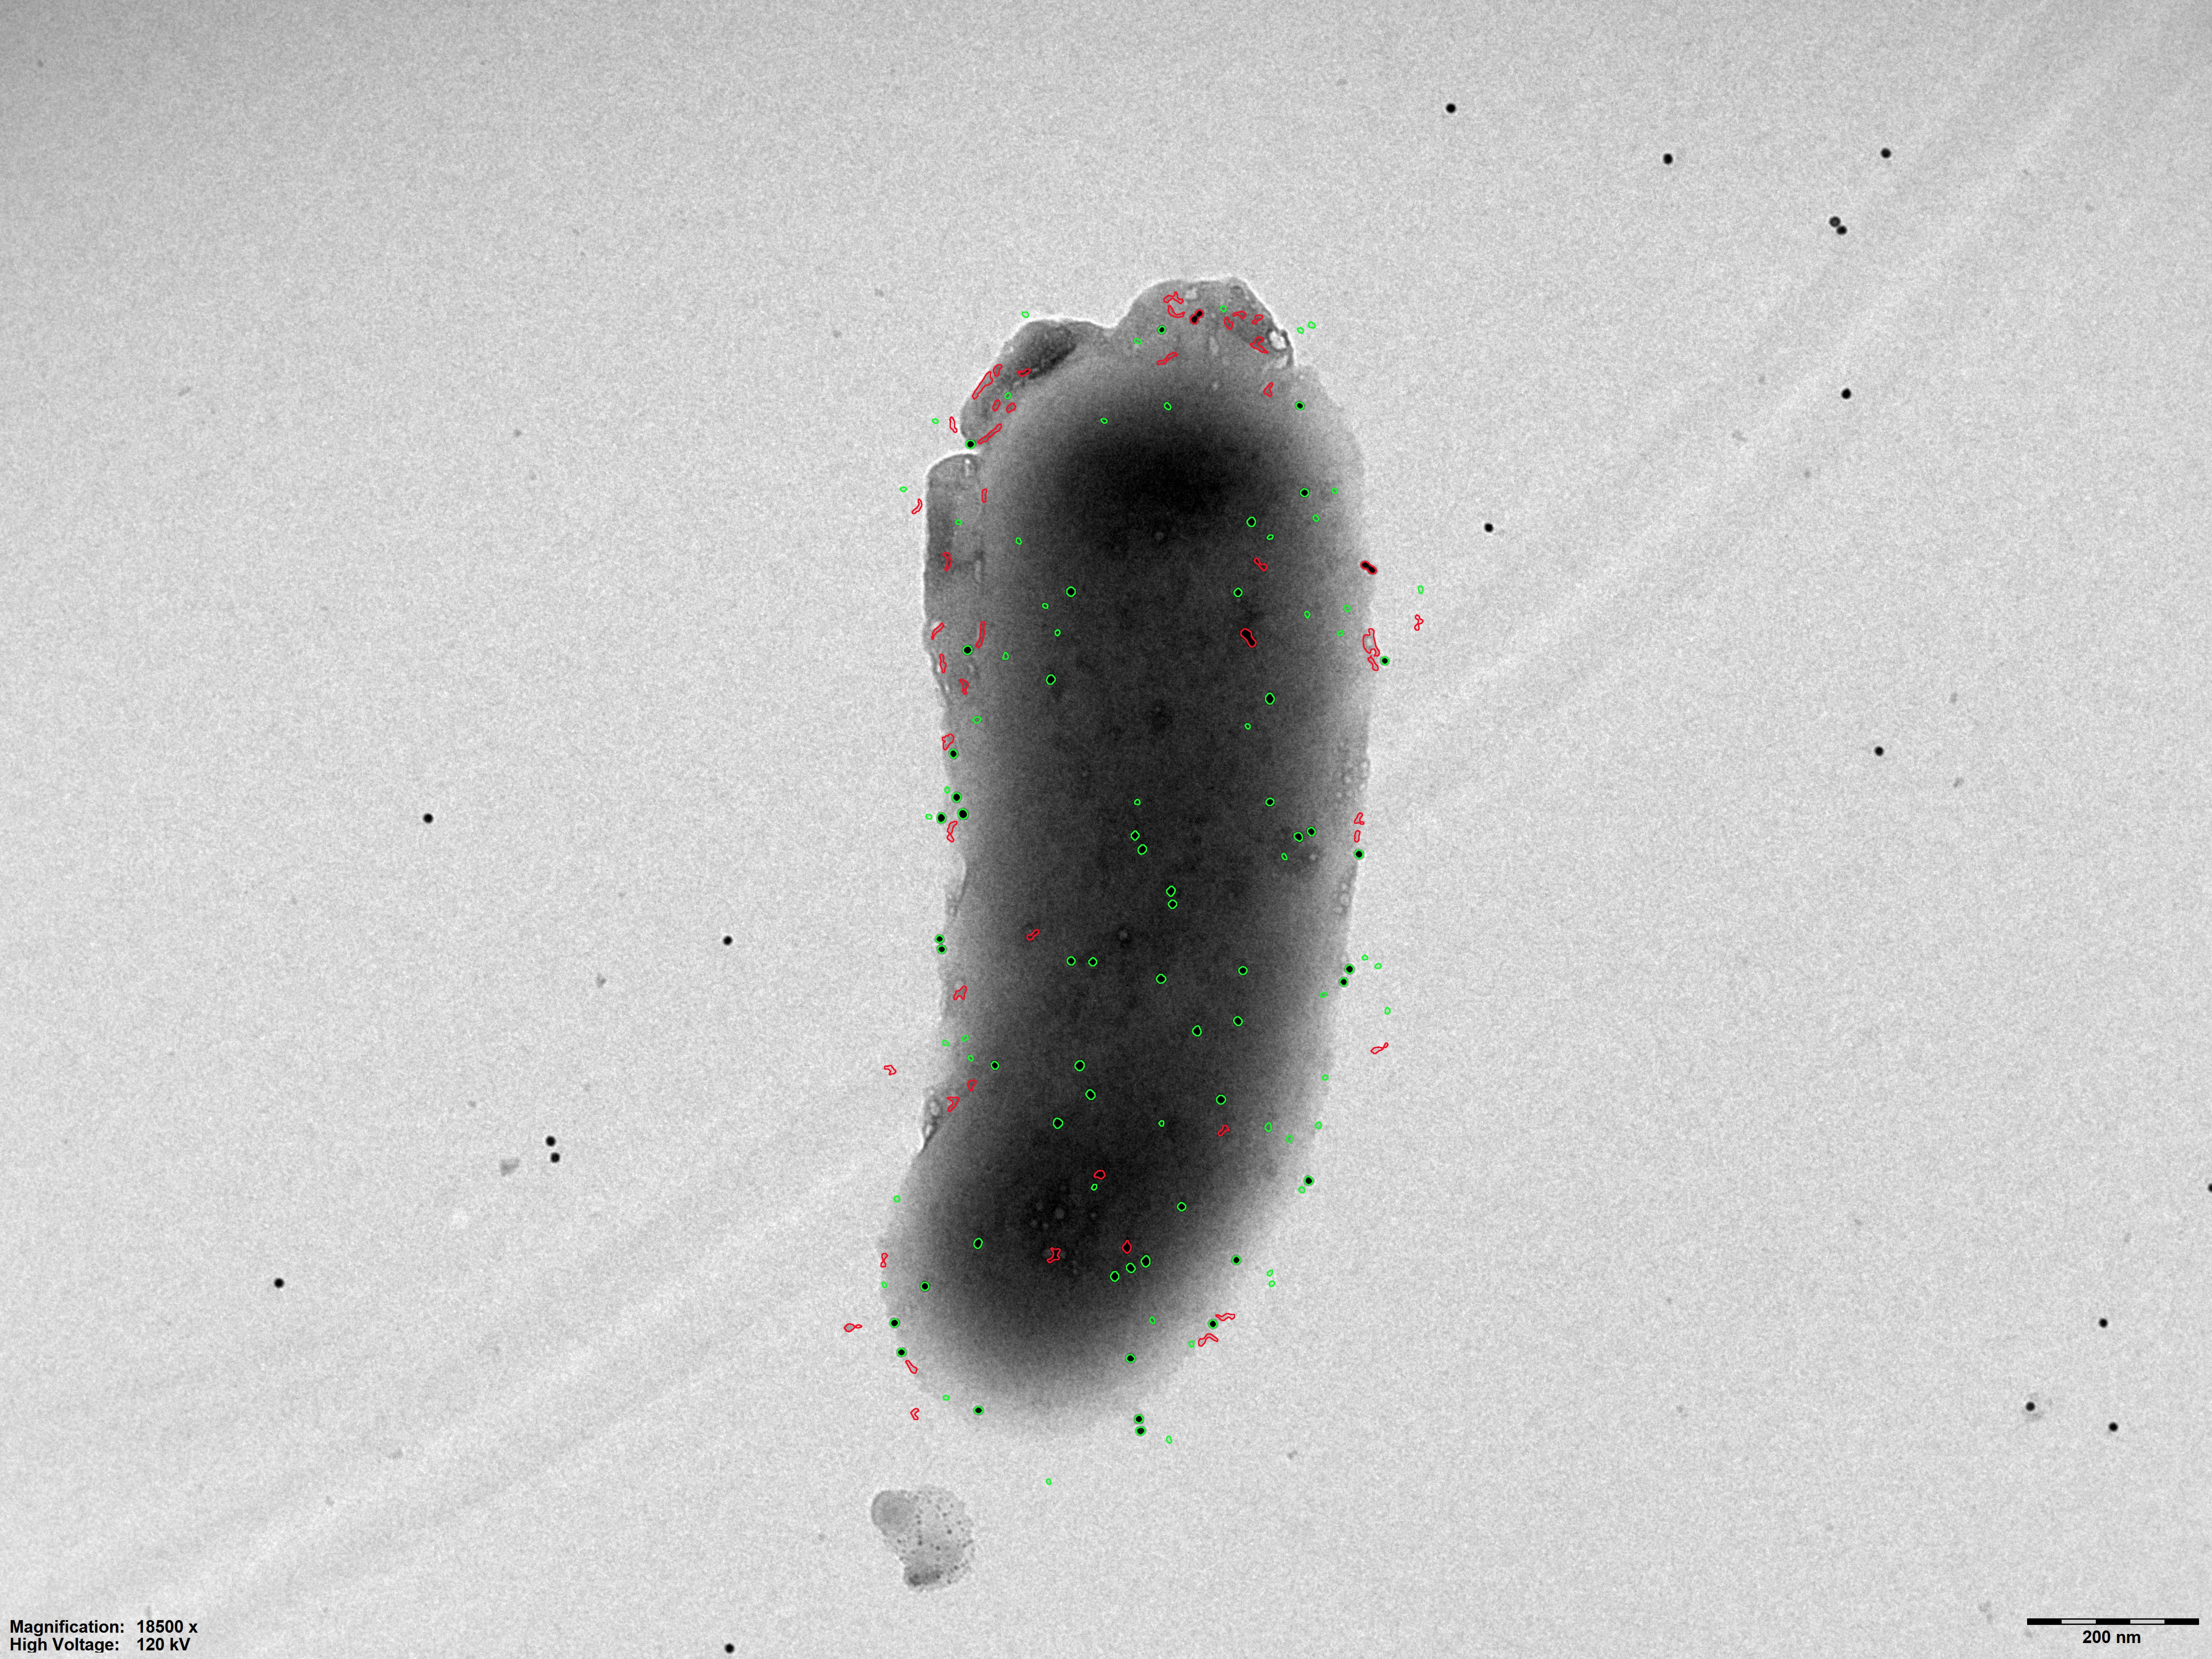

Slide 7


Slide 8
Doelen sprint 5
Fotos kunnen weergeven op de webpagina
Werkende run manager op de webpagina
Bug oplossen in het uiteindelijke stippen aantal
Config toevoegen
Alle features toevoegen aan de class
Misschien feature requests van opdrachtgever

